Slide 1
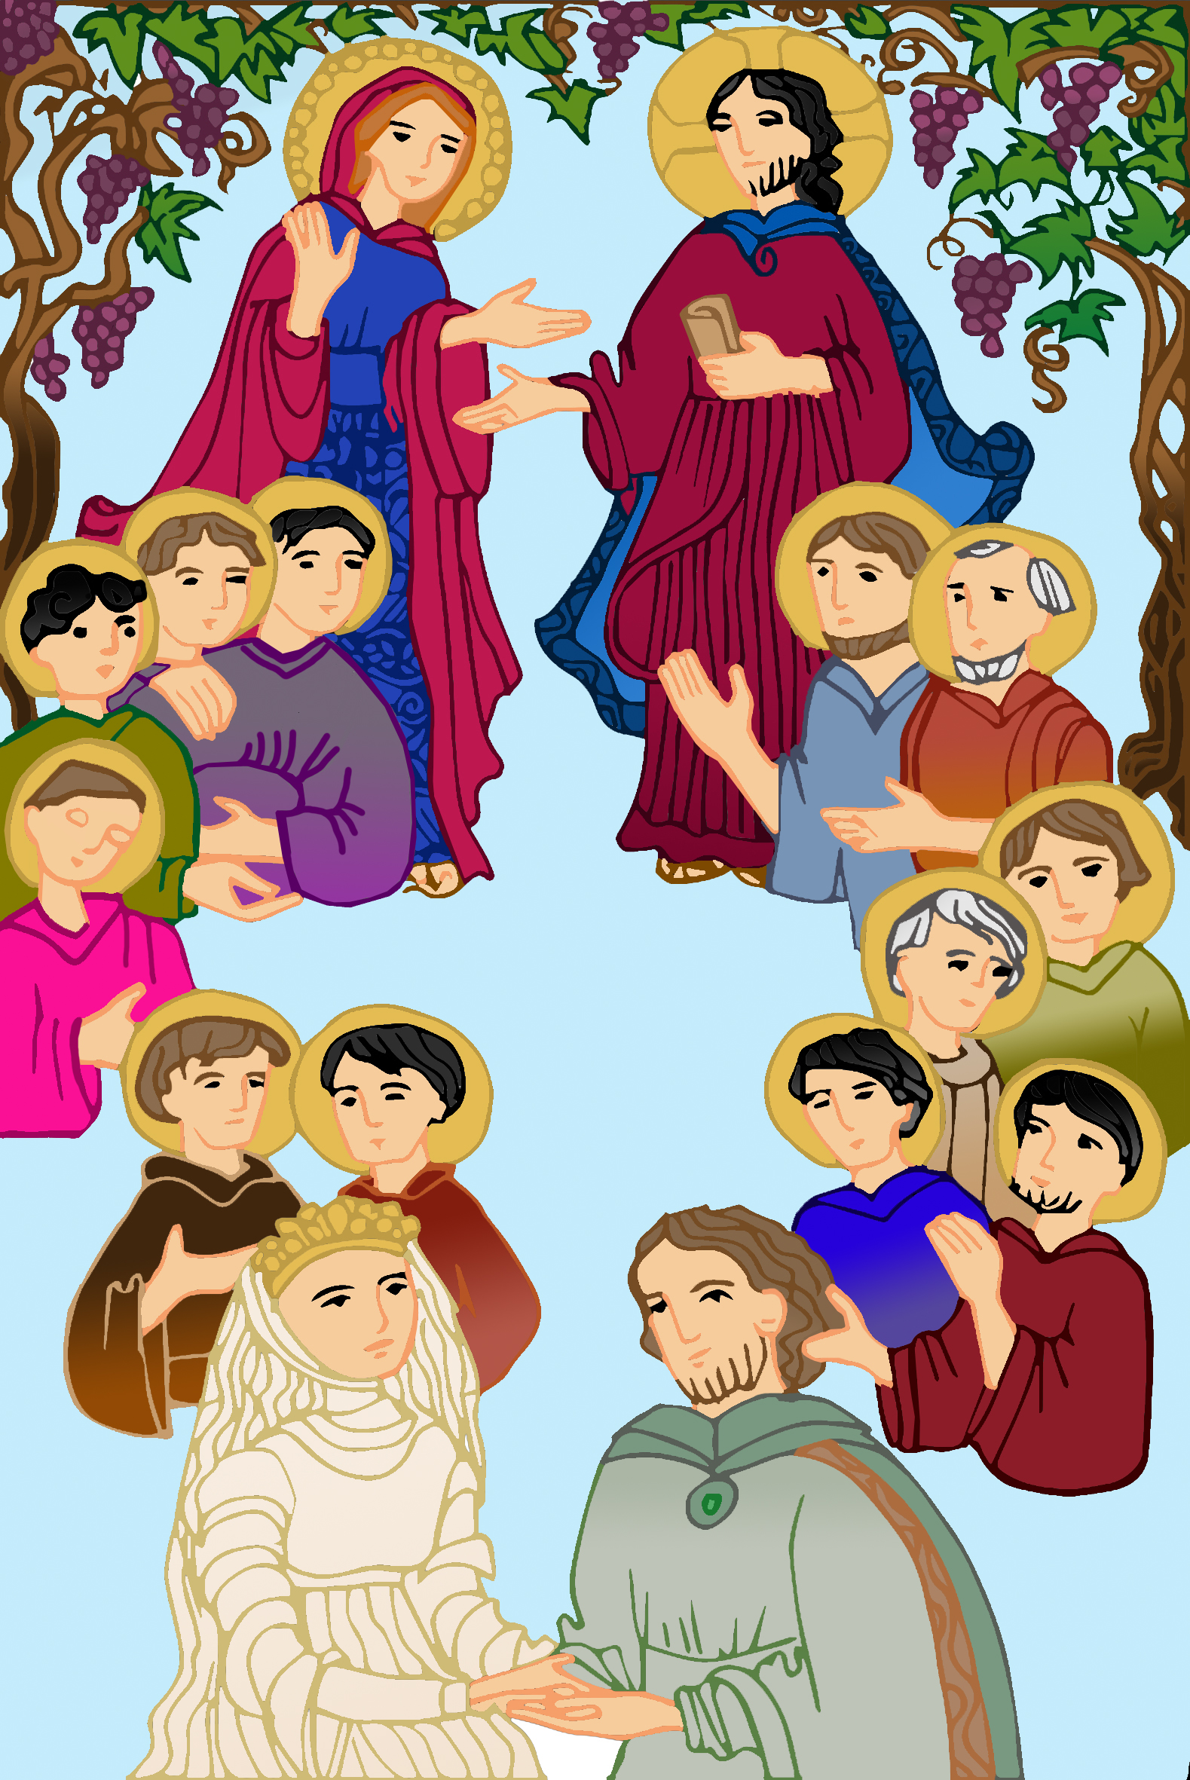
Diapos des expressions
05 à 11 Troisième jour
12 à 22 mariage
23 à 26 Cana de Galilée
27 à 30 mère de Jésus
31 à 36 on manqua de vin
37 à 41 Femme
42 à 47 Que me veux-tu ?
48 à 53 Mon heure n’est pas encore venue
54 à 57 Ceux qui servaient
58 à 61 Tout ce qu’il vous dira 62 à 67 six jarres de pierre
68 à 70 rites d’eau à la messe
71 à 74 remplirent jusqu’au bord 75 à 78 l’eau changée en vin
79 à 82 bon vin
83 à 86 commencement des signes
87 à 90 accomplit
91 à 94 Synthèse
Infobulles - Adultes Module Accomplir Jean 1, 49-51 et 2, 1-13 Cana
Pour chaque expression importante du texte,
4 diapos :
Bleue : le verset
Rouge : les questions
Verte : des rapprochements
Jaune : vers des sens possibles
Après chaque diapo, l’animateur donne la parole.
Choisir les mots à travailler
parmi cette liste,
ceux qui posent question, qui interpellent…

Slide 2
Jean 1 49 Nathanaël lui dit : « Rabbi, c’est toi le Fils de Dieu ! C’est toi le roi d’Israël ! »
50 Jésus reprend : « Je te dis que je t’ai vu sous le figuier, et c’est pour cela que tu crois ! Tu verras des choses plus grandes encore. »
51 Et il ajoute : « Amen, amen, je vous le dis : vous verrez le ciel ouvert, et les anges de Dieu monter et descendre au-dessus du Fils de l’homme. »
Jean 2 01 Le troisième jour, il y eut un mariage ^{noce} à Cana de Galilée. La mère de Jésus était là.
02 Jésus aussi avait été invité au mariage avec ses disciples.
03 Or, on manqua de vin. La mère de Jésus lui dit : « Ils n’ont pas de vin. »
04 Jésus lui répond : « Femme, que me veux-tu ? Mon heure n’est pas encore venue. »
05 Sa mère dit à ceux qui servaient : « Tout ce qu’il vous dira, faites-le. »
06 Or, il y avait là six jarres de pierre pour les purifications rituelles des Juifs ; chacune contenait deux à trois mesures, (c’est-à-dire environ cent litres).

Slide 3
07 Jésus dit à ceux qui servaient : « Remplissez d’eau les jarres. » Et ils les remplirent jusqu’au bord.
08 Il leur dit : « Maintenant, puisez, et portez-en au maître du repas. » Ils lui en portèrent.
09 Et celui-ci goûta l’eau changée en vin. Il ne savait pas d’où venait ce vin, mais ceux qui servaient le savaient bien, eux qui avaient puisé l’eau. Alors le maître du repas appelle le marié
10 et lui dit : « Tout le monde sert le bon vin en premier et, lorsque les gens ont bien bu, on apporte le moins bon. Mais toi, tu as gardé le bon vin jusqu’à maintenant. »
11 Tel fut le commencement des signes que Jésus accomplit. C’était à Cana de Galilée. Il manifesta sa gloire, et ses disciples crurent en lui.
12 Après cela, il descendit à Capharnaüm avec sa mère, ses frères et ses disciples, et ils demeurèrent là-bas quelques jours.
13 Comme la Pâque juive était proche, Jésus monta à Jérusalem.

Slide 4
Contexte d’écriture Avant le récit de Cana, au chapitre 1, Jean s’est effacé devant celui qu’il a reconnu successivement comme l’agneau de Dieu puis le Fils de Dieu, le Christ. Au verset 50, Jésus fait cette annonce à Nathanaël : Tu verras des choses plus grandes encore… vous verrez le ciel ouvert… Cana, en Jean 2, marquerait-il le commencement de la réalisation de cette annonce ? ^{Jacques Nieuwiarts p 343}

Slide 5
01 Le troisième jour, il y eut un mariage à Cana de Galilée. La mère de Jésus était là.
02 Jésus aussi avait été invité au mariage avec ses disciples.

Slide 6
troisième jour
Certaines traductions ne disent pas le 3ème jour ^{Traduction littérale} mais deux jours après ^{Traduction français courant}
Ce 3ème jour est-il en rapport à un calendrier ? Ce qui précède ? Ou bien, cette expression aurait-elle un autre sens ?

Slide 7
troisième jour
Exode 19, 10-11 Le Seigneur dit encore à Moïse : Va vers le peuple ; sanctifie-le, aujourd’hui et demain ; qu’ils lavent leurs vêtements, pour être prêts le troisième jour ; car, ce troisième jour, en présence de tout le peuple, le Seigneur descendra sur la montagne du Sinaï.
Osée 6, 2 Après deux jours il nous rendra la vie, le troisième jour, il nous relèvera et nous vivrons en sa présence.
Livre de Jonas 2, 1-11 Jonas passe trois jours et trois nuits dans le ventre du poisson avant de retrouver la lumière.

Slide 8
troisième jour
Luc 24, 7 Il faut que le Fils de l'homme soit livré aux mains des pécheurs, qu'il soit crucifié et que, le troisième jour, il ressuscite.
1 Corinthiens 15, 4 Et il a été mis au tombeau ; il est ressuscité le troisième jour conformément aux Écritures.
Cette expression liée directement à la résurrection de Jésus se trouve déjà dans le Premier Testament.

Slide 9
troisième jour
Il est difficile de compter le jours dans le chapitre 1,
et peut-être pas très utile.
Le « troisième jour » n'est pas seulement une indication de temps chronologique mais aurait un sens théologique.
Il signifie d'abord un bref délai de temps,
mais il prend un sens spécifique selon le contexte.

Slide 10
troisième jour
Un troisième jour où le Seigneur descendra où nous serons rendus à la vie, relevés, est déjà annoncé dans les livres de l’Exode et d’Osée.
Le 3ème jour est le jour de la résurrection. Nous sommes donc invités à relire ce texte selon le filigrane de Pâques. Evoquerait-il alors le jour de la manifestation de Dieu ?
Le troisième jour, le Seigneur Jésus est descendu, a été relevé, et nous relève. La promesse est accomplie.
A Cana, un troisième jour, Jésus va manifester sa gloire.

Slide 11
Un commencement Notons le fait que Jean commence son évangile (Jean 1, 1) par Au commencement (voir Genèse 1) et que l’épisode de Cana constitue le commencement des signes de Jésus (Jean 2, 11). Il est possible alors de formuler une hypothèse d’interprétation : serions-nous en présence d’une nouvelle création ?
Présenté comme un commencement, ce récit grandiose réalise ce que Jésus promettait à Nathanaël et aux lecteurs : le ciel ouvert avec les anges de Dieu montant et descendant au-dessus du Fils de Lhomme. ^{Alain Marchadour p 37}

Slide 12
01 Le troisième jour, il y eut un mariage à Cana de Galilée. La mère de Jésus était là.
02 Jésus aussi avait été invité au mariage avec ses disciples.

Slide 13
mariage
Une noce ^{Traduction} ^{interlinéaire}
Si c’est vraiment un récit racontant des noces, il manque beaucoup de détails importants
qui seraient relatés dans un reportage : Qui sont les époux ? Pourquoi n'est-il question du marié qu'en finale ? Pourquoi la mariée n’est-elle pas présente, pas nommée ? Pourquoi la mère de Jésus est-elle invitée ?
Le texte dit tout simplement : elle est là !

Slide 14
mariage
Isaïe 62, 1-5 Par amour pour toi, Jérusalem…
Dans la main du Seigneur, de ton Dieu, tu seras comme un turban royal, comme une couronne de fête.
On ne t'appellera plus la ville abandonnée, on ne nommera plus ton pays la terre dévastée. On t'appellera au contraire Plaisir du Seigneur, et l'on nommera ta terre la bien mariée. Car tu seras vraiment le plaisir du Seigneur, et ta terre aura un époux.
Oui, comme un jeune homme épouse une jeune fille, ainsi Celui qui te rebâtit sera un mari pour toi. De même aussi qu'une fiancée fait la joie de son fiancé, tu feras la joie de ton Dieu.

Slide 15
Osée 2, 16-25
C’est pourquoi, mon épouse infidèle, je vais la séduire, je vais l’entraîner jusqu’au désert, et je lui parlerai cœur à cœur.
En ce jour-là – oracle du Seigneur –, voici ce qui arrivera : Tu m’appelleras : Mon époux et non plus : Mon Baal (c’est-à-dire mon maître) …
Je ferai de toi mon épouse pour toujours, je ferai de toi mon épouse dans la justice et le droit, dans la fidélité et la tendresse ; je ferai de toi mon épouse dans la loyauté, et tu connaîtras le Seigneur.
Je m’en ferai une terre ensemencée, J’aimerai celle qu’on appelait Pas-Aimée et à celui qu’on appelait Pas-mon-Peuple, je dirai : Tu es mon peuple, et il dira : Tu es mon Dieu !
mariage

Slide 16
mariage
Ephésiens 5, 29-32 En effet, personne n'a jamais haï son propre corps ; au contraire, on le nourrit et on en prend soin, comme le Christ le fait pour l'Église, son corps, dont nous faisons tous partie. Comme il est écrit : C'est pourquoi l'homme quittera son père et sa mère pour s'attacher à sa femme, et les deux deviendront un seul être. Il y a une grande vérité cachée dans ce passage. Je dis, moi, qu'il se rapporte au Christ et à l'Église.

Slide 17
mariage
Marc 2, 18-20 Un jour, les disciples de Jean-Baptiste et les Pharisiens jeûnaient. Des gens vinrent alors demander à Jésus : Pourquoi les disciples de Jean-Baptiste et ceux des Pharisiens jeûnent-ils, tandis que tes disciples ne le font pas ? Et Jésus leur répondit : Pensez-vous que les invités d'une noce peuvent refuser de manger pendant que le marié est avec eux ? Bien sûr que non ! Tant que le marié est avec eux, ils ne peuvent pas refuser de manger. Mais le temps viendra où le marié leur sera enlevé ; ce jour-là, ils jeûneront.

Slide 18
mariage
Matthieu 22, 02
Le royaume des Cieux est comparable à un roi qui célébra les noces de son fils.
Apocalypse 19, 07
Soyons dans la joie, exultons, et rendons gloire à Dieu ! Car elles sont venues, les Noces de l’Agneau, et pour lui son épouse a revêtu sa parure.

Slide 19
mariage
Les textes du Premier Testament montrent
une symbolique de l’alliance de Dieu avec son peuple, grâce à l’image des noces.
Dans l’évangile, Jésus utilise plusieurs fois cette image des noces pour parler du royaume de Dieu. Jésus, en parlant à la 3ème personne,
se désigne comme « l’époux » ^{Marc 2, 19}.
Il s’unit à toute l’humanité.

Slide 20
mariage
Les noces de Cana seraient-elles
dans l’évangile de Jean,
le premier signe donné du Royaume de Dieu,
une symbolique biblique de l’Alliance
entre Dieu et son peuple ?
Sommes-nous prêts à entrer dans cette alliance ?

Slide 21
Noces de l’agneau Symbole biblique qui signifie l’Alliance de Jésus Christ et de son Eglise. L’Ancien et le Nouveau Testaments ont tiré, de ces images familières que sont les « noces », maints symboles accessibles à tous. (Dieu, époux fidèle à son peuple et les temps messianiques, comme un festin de noces.).
Eglise catholique en France Glossaire

Slide 22
Le sacrement du mariage Dès le récit de la création, l’homme et la femme sont ensemble l’image de Dieu... Les prophètes évoquent l’alliance de Dieu avec Israël comme un amour sponsal exclusif et fidèle… Cet émerveillement amoureux va jusqu’à éclairer le sens du mariage chrétien à la clarté de l’amour de Jésus pour son Église, le nouveau peuple de Dieu. L’alliance nuptiale entre Dieu et son peuple prépare la nouvelle alliance dans laquelle Jésus s’unit à toute l’humanité sauvée par lui, préparant ainsi les noces de l’Agneau. Dans le Nouveau Testament, Jésus se désigne comme "l’Époux". Il opère son premier signe lors d’une fête de mariage à Cana.
Le sacrement du mariage Magali Michel Le jour du Seigneur

Slide 23
01 Le troisième jour, il y eut un mariage à Cana de Galilée. La mère de Jésus était là.
02 Jésus aussi avait été invité au mariage avec ses disciples.

Slide 24
Cana de Galilée
Cana Littéralement : l'endroit des roseaux.
Lieu d’origine de Nathanaël.

Slide 25
Cana de Galilée
Si le nom du village de Cana en Galilée est inexorablement associé aux fameuses noces qui s’y déroulèrent, sa localisation de nos jours pose encore de nombreuses questions.
Seul l’Évangile de Jean fait référence à cet épisode miraculeux, et deux lieux se disputent depuis la paternité d’avoir abrité cet évènement extraordinaire : Kafr Qana, en premier lieu, sur la route qui descend de Nazareth à Tibériade ; en second lieu, Khirbet Qana à une quinzaine de kilomètres au nord de Jérusalem.
Les lieux de la bible Cana Site OPM

Slide 26
Cana de Galilée
Ce qui peut être intéressant est que Cana est la ville d’origine de Nathanaël. Nous pouvons interpréter en disant que quelque chose de sa profession de foi en Jésus Fils de Dieu va s’accomplir.
Redisons avec Nathanaël « Rabbi, c’est toi le Fils de Dieu ! C’est toi le roi d’Israël ! » Jean 1, 49

Slide 27
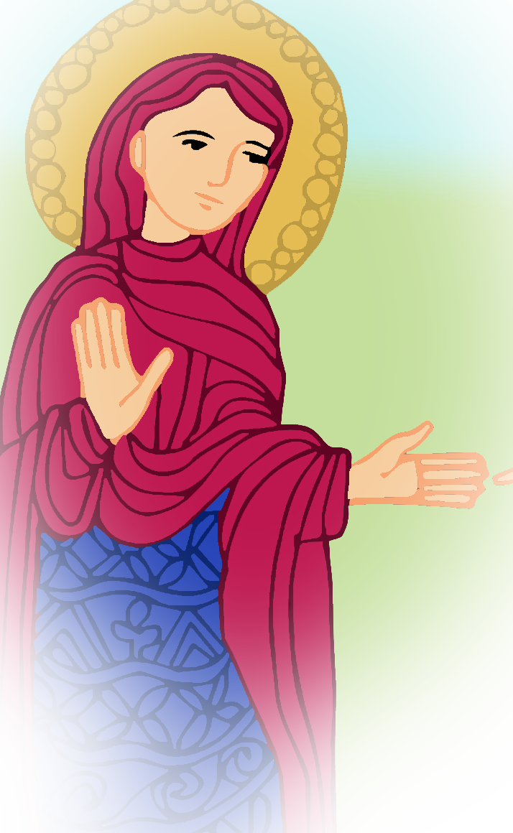
01 Le troisième jour, il y eut un mariage à Cana de Galilée. La mère de Jésus était là.
02 Jésus aussi avait été invité au mariage avec ses disciples.

Slide 28
mère de Jésus
Dans l’évangile de Jean, ce sera la seule désignation de Marie : mère de Jésus.
Pourquoi ne pas la nommer par son prénom ?

Slide 29
mère de Jésus
Luc 1, 35 L’ange lui répondit : L’Esprit Saint viendra sur toi, et la puissance du Très-Haut te prendra sous son ombre ; c’est pourquoi celui qui va naître sera saint, il sera appelé Fils de Dieu.

Slide 30
mère de Jésus
On peut lire dans le fait d’énoncer Marie comme mère, un souci de mettre en valeur la dimension christologique de ce récit en réservant au seul Jésus le privilège d’être désigné par son nom. ^{Jacques Nieuwiarts p 342}

Slide 31
03 Or, on manqua de vin. La mère de Jésus lui dit : « Ils n’ont pas de vin

Slide 32
on manqua de vin
Comment se fait-il que le maitre du repas ait oublié ou mal prévu la quantité de vin ?
Dans la tradition du Proche Orient, le vin doit couler à flots un jour de noces.
Quel est ce vin qui est donné à la fin de la noce ?
De quel vin parle Jean ?

Slide 33
Le manque de vin
Il faut considérer la symbolique du vin dans le contexte du judaïsme ancien. A côté du blé et de l'huile d'olive, le vin est un élément essentiel : son abondance participe des bienfaits reçus de Dieu au titre de l'alliance ; à l'inverse, le manque de vin peut être mis en rapport avec les défaillances du peuple et les sanctions qui s'ensuivent. Souvent chez les prophètes, l'abondance de vin fait partie des promesses accompagnant l'avènement du Messie : elles deviennent dès lors insigne convenu des temps messianiques, ainsi qu'en atteste aussi plusieurs apocalypses juives. ^{Yves-Marie Blanchard}

Slide 34
on manqua de vin
Proverbes 9, 1-6
La Sagesse a bâti sa maison, elle a taillé sept colonnes.
Elle a tué ses bêtes, et préparé son vin, puis a dressé la table.
Elle a envoyé ses servantes, elle appelle sur les hauteurs de la cité :
« Vous, étourdis, passez par ici ! » À qui manque de bon sens, elle dit :
« Venez, mangez de mon pain, buvez le vin que j’ai préparé.
Quittez l’étourderie et vous vivrez, prenez le chemin de l’intelligence. »

Slide 35
on manqua de vin
Luc 22, 18 Je ne boirai plus du produit de la vigne jusqu'à ce que le Royaume de Dieu soit venu.
Luc 22, 20 Et pour la coupe, après le repas, il fit de même, en disant : Cette coupe est la nouvelle Alliance en mon sang répandu pour vous.
Actes 2, 13 D’autres se moquaient et disaient : Ils sont pleins de vin doux ! Les apôtres à Pentecôte sont ivres d’Esprit Saint.
Sang, Vin, Parole, Alliance sont liés symboliquement.

Slide 36
on manqua de vin
Comme le vin, la Parole de Dieu nous abreuve et nous réjouit.
Le manque constaté à Cana signifierait-il le manque de compréhension de la Parole au temps de Jésus ? Un manque d’alliance ?
Le peuple serait-il invité à accueillir celui qui par son enseignement et sa vie fera étinceler la Parole de Dieu : le messie ?
De quoi manquons-nous aujourd’hui dans notre vie de foi ?

Slide 37
04 Jésus lui répond : « Femme, que me veux-tu ? Mon heure n’est pas encore venue. »

Slide 38
Femme
Pourquoi Jésus appelle-t-il sa mère Femme ?
Est-ce un manque de respect ?

Slide 39
Femme
Genèse 2 et 3 Adam et Eve mangent de l’arbre interdit, arbre de la connaissance du bien et du mal. Ils se prennent pour des dieux. Ils sont chassés du jardin d’Eden, et de l’arbre de Vie
Genèse 3, 20 L’homme appela sa femme Ève (c’est-à-dire : la vivante), parce qu’elle fut la mère de tous les vivants.
Quelle est cette femme, mère de tous les vivants ?
Jean 19, 27 Jésus dit à Jean avant de mourir : Voici ta mère !
et à Marie Voici ton fils !

Slide 40
Femme voici ton fils !
Cela signifie que Jésus, mourant sur la croix, révèle que sa mère – en tant que femme, avec toute la résonance biblique de ce mot – sera désormais aussi la mère du disciple, et que celui-ci comme représentant de tous les disciples sera désormais le fils de sa propre mère. Autrement dit, (le récit) révèle une nouvelle dimension de la maternité de Marie, une dimension spirituelle, et une nouvelle fonction de la mère de Jésus dans l’économie du Salut.
Bernard Sesboüé - Jésus-Christ l’unique médiateur Tome II - Les récits du salut - Desclée 1991 page 229

Slide 41
Femme
Eve, la mère des vivants, nous a fermé le paradis. Marie, mère du fils de Dieu, par la parole de Jésus adressé à Jean, devient au pied de la croix la mère de tous les hommes.
Serait-elle celle qui nous ouvre à nouveau le Royaume ?

Slide 42
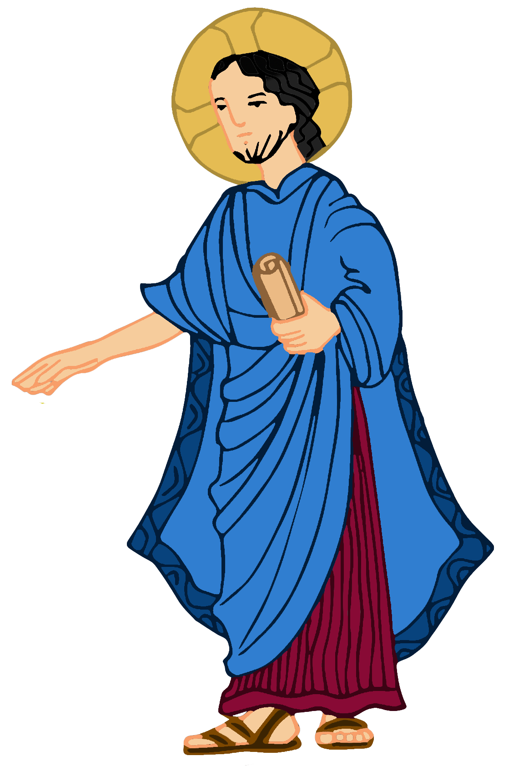
04 Jésus lui répond : « Femme, que me veux-tu ? Mon heure n’est pas encore venue. »

Slide 43
que me veux-tu
Mah li waleka
Quoi à moi et à toi ^{interlinéaire}
ou Qu’y a-t-il pour toi et pour moi ?
Est-ce un reproche de Jésus ?

Slide 44
que me veux-tu ?
Cette expression a fait couler beaucoup d’encre ; certains exégètes ont adouci en imaginant un ton rempli de douceur et un regard plein de tendresse de Jésus pour sa mère. Mais les textes ne retiennent ni les tons ni les regards.
Saint Jean Chrysostome voyait dans la réponse de Jésus à sa mère une réprimande faite par Jésus à Marie à cause de sa vaine gloire. Saint Thomas a dit de ce dernier : il exagère.

Slide 45
que me veux-tu ?
Cette expression se rencontre souvent dans l’Ancien testament à l’occasion d’échanges, d’interventions ou de négociations inopportunes ou difficiles : ce n’est pas ton problème, reste en dehors de cela. ^{D’après} ^{A} ^{Marchadour p 37}
Marc 5, 7
Un homme possédé d’un esprit impur … cria d’une voix forte : Que me veux-tu, Jésus, fils du Dieu Très-Haut ? Je t’adjure par Dieu, ne me tourmente pas !

Slide 46
que me veux-tu ?
L’expression exprime une mise à distance, signifiant, soit : ce n’est pas mon affaire, soit : ne te mêle pas de cela. ^{Jacques Nieuwiarts p 343}
La tournure interrogative … implique que Jésus ne se tient pas au même niveau que sa mère ^{Xavier Léon-Dufour cité par A} ^{Marchadour p40}

Slide 47
que me veux-tu ?
La réponse de Jésus est donc une mise à distance respectueuse mais nécessaire de sa mère. Il tient d’elle la vie et beaucoup de ce qu'il est devenu comme homme et comme croyant. Elle a donc parfaitement rempli son rôle de mère mais désormais d'autres temps, lourds de conséquences pour l'histoire du salut, s'ouvrent aussi bien pour elle que pour Jésus. Par cette interpellation, Jésus invite sa mère à entrer dans un autre mode de relation. Elle doit dépasser sa seule maternité charnelle qui lui conférait autorité sur son fils pour naître dans une relation nouvelle, inversée avec son fils.
^{Alain} ^{Marchadour p 40}
En sa mère, Jésus voit désormais la femme, c'est-à-dire non seulement l'Israël qui lui a donné le jour mais Sion qui attend et espère le temps du salut définitif. ^{Xavier Léon-Dufour cité par A} ^{Marchadour p 40}

Slide 48
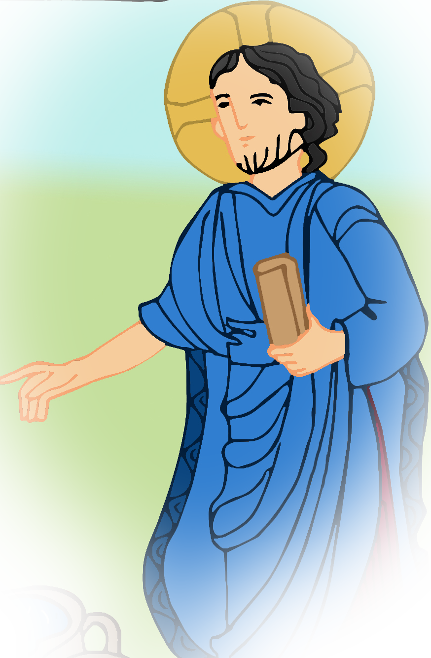
04 Jésus lui répond : « Femme, que me veux-tu ? Mon heure n’est pas encore venue. »

Slide 49
Mon heure n’est pas encore venue
Quelle est cette heure qui va venir ?

Slide 50
Mon heure n’est pas encore venue
Dans l’évangile de Jean, nous rencontrons 26 fois cette mention de l’heure. Voici quelques citations :
Jean 8, 20 Il prononça ces paroles alors qu'il enseignait au Temple, du côté du Trésor. Et personne ne l'arrêta, parce que son heure n'était pas encore venue.
Jean 12, 27 Maintenant je suis bouleversé. Que puis-je dire ? Dirai-je : Père, délivre-moi de cette heure ? - Mais non ! C'est pour cela que je suis parvenu à cette heure-ci !

Slide 51
Mon heure n’est pas encore venue
Jean 13, 1 Avant la fête de la Pâque, sachant que l'heure était venue pour lui de passer de ce monde à son Père, Jésus, ayant aimé les siens qui étaient dans le monde, les aima jusqu'au bout
Jean 16, 4 Mais voici pourquoi je vous dis tout cela : quand cette heure sera venue, vous vous souviendrez que je vous l'avais dit. Je ne vous l'ai pas dit dès le commencement, parce que j'étais avec vous.
Jean 16, 32 L'heure vient - et même elle est venue - où vous serez dispersés chacun de son côté, et vous me laisserez seul ; pourtant je ne suis pas seul, puisque le Père est avec moi.

Slide 52
Mon heure n’est pas encore venue
Jean 17, 1 Au moment de sa passion : Ainsi parla Jésus. Puis il leva les yeux au ciel et pria ainsi : Père, l'heure est venue. Glorifie ton Fils, afin que le Fils te glorifie.
Jean 19, 27 Puis il dit au disciple : Voici ta mère. Et à partir de cette heure-là, le disciple la prit chez lui.

Slide 53
Mon heure n’est pas encore venue
Nous découvrons une progression de la notion de l’heure chez Jean. Là aussi, il ne s’agit pas d’une heure chronologique, mais d’un temps particulièrement favorable vers lequel Jésus est en marche.
Quelle est cette véritable heure où s’accomplit la gloire de Jésus ? N’est-t-elle pas l’heure de sa croix,
l’heure venue de passer de ce monde à son Père, l’heure du Mystère Pascal ? Cette heure est inaugurée par son intervention à Cana. Croix et Résurrection sont indissociables.

Slide 54
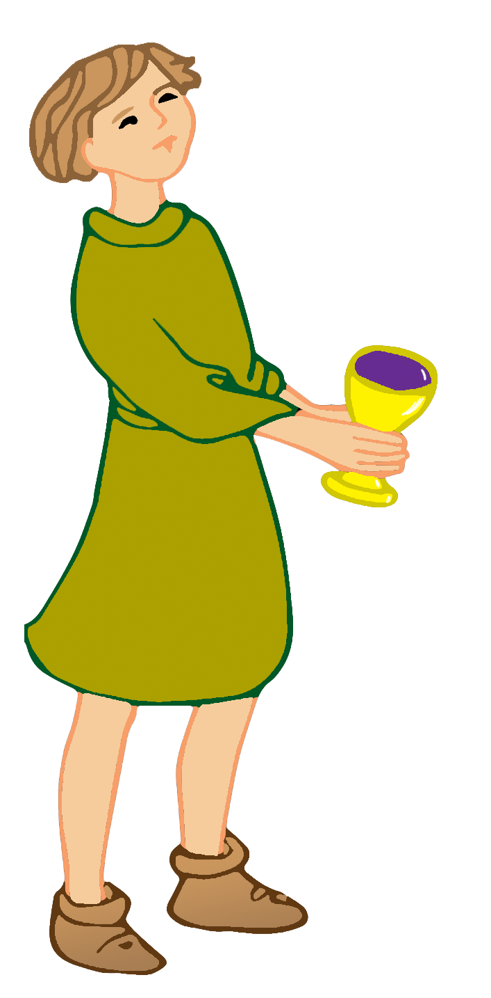
05 Sa mère dit à ceux qui servaient : « Tout ce qu’il vous dira, faites-le. »

Slide 55
ceux qui servaient
Serviteurs ^{Interlinéaire}
Quel est ce serviteur
qui fait ce que Jésus dit ?

Slide 56
ceux qui servaient
Marie invite les serviteurs à faire comme elle, confiance. Les serviteurs seront les seuls à savoir ce qui s’est passé.

Slide 57
ceux qui servaient
Les serviteurs font confiance.
Ils passent de l’attitude de serviteurs à celle de disciples.
Ils sont les témoins privilégiés
de la manifestation inaugurale de Jésus

Slide 58
05 Sa mère dit à ceux qui servaient : « Tout ce qu’il vous dira, faites-le. »

Slide 59
Tout ce qu’il vous dira, faites-le
Quelle est cette confiance de Marie ?
Une confiance qui appelle
celle des autres.

Slide 60
Tout ce qu’il vous dira, faites-le
Genèse 41, 53 à 57, en particulier le verset 55 : Puis, tout le pays d’Égypte souffrit, lui aussi, de la faim, et le peuple, à grands cris, réclama du pain à Pharaon. Mais Pharaon dit à tous les Égyptiens : Allez trouver Joseph, et faites ce qu’il vous dira.
Joseph devient en Egypte le grand intendant de Pharaon. Grâce à lui, le peuple sera sauvé.
Exode 19, 8
Moïse rapporte au peuple ce que lui a dit le Seigneur sur la montagne.
Le peuple tout entier répondit, unanime : Tout ce que le Seigneur a dit, nous le mettrons en pratique. Et Moïse rapporta au Seigneur les paroles du peuple.

Slide 61
Tout ce qu’il vous dira, faites-le
Jésus apparait comme le nouveau Joseph
qui nourrit le peuple dans le besoin.
Et lui permet de passer de la pénurie à l’abondance.
La mère de Jésus est donc mise en relation avec l’Israël des commencements. Comme le peuple au Sinaï, elle se fait obéissante et elle entraine la nouvelle communauté à l’imiter dans la suivance de Jésus. ^{Jacques Nieuwiarts p 353}

Slide 62
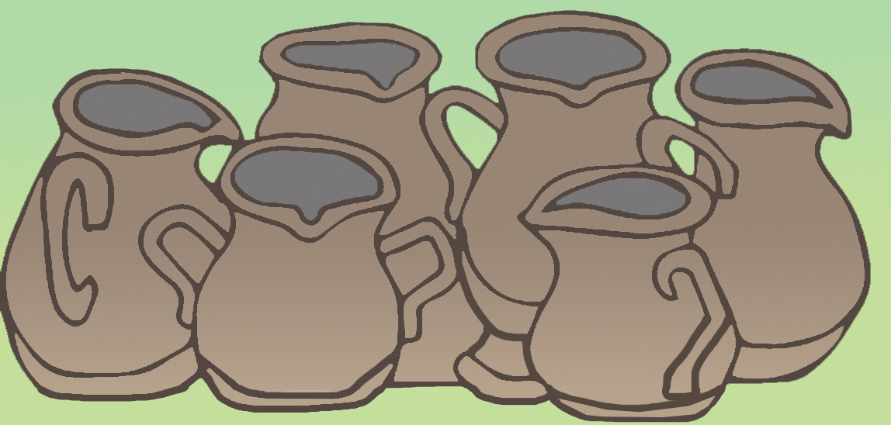
06 Or, il y avait là six jarres de pierre pour les purifications rituelles des Juifs ; chacune contenait deux à trois mesures, (c’est-à-dire environ cent litres).

Slide 63
six jarres de pierre pour les purifications rituelles des Juifs
Pourquoi utiliser ces jarres de purification ? Et pourquoi 6 et pas 7 ?
Six jarres de pierre contenant deux ou trois mesures. La mesure = 45 litres. Chaque jarre contient donc 90 à 135 litres. S'il y en a six, cela fait de 540 à 810 litres. Des jarres qui débordent ! Pourquoi tant de vin ? Ont-ils tout bu ?

Slide 64
six jarres de pierre pour les purifications rituelles des Juifs
Pour les Juifs, l’état d’impureté empêchait la relation à Dieu. Aussi, de nombreux rites de purification étaient exigés pour favoriser cette relation.
Il fallait se laver avant les repas par exemple ou avant de prier.
Jésus va demander de les remplir avec une nouvelle eau ^{Verset 7.}
Pourquoi cette nouvelle eau versée dans les jarres de purification est-elle changée en vin ?

Slide 65
six jarres de pierre pour les purifications rituelles des Juifs
Jean, 10 Jésus lui ^{à la} ^{Samaritaine} répondit : Si tu savais le don de Dieu et qui est celui qui te dit : “Donne-moi à boire”, c’est toi qui lui aurais demandé, et il t’aurait donné de l’eau vive.
Le chiffre 7 est symboliquement un chiffre parfait.
À Cana, les jarres destinées aux purifications des Juifs sont au nombre de six parce que ce mode de purification est imparfait et doit être remplacé.
Pierre Bougie Les chiffres Interbible

Slide 66
six jarres de pierre pour les purifications rituelles des Juifs
L’évangéliste Jean donne du sens.
L’eau lave les mains de façon extérieure. Jésus invite à passer d’un rite qui pouvait rester extérieur à une conversion intérieure. Des rites à la conversion du cœur… Il faudra désormais aller jusqu’au dernier jour, jusqu’à la mort de Jésus pour y lire sa seule et véritable gloire, celle du cœur ouvert à profusion pour chacun, d’où qu’il vienne.
^{Véronique Margron}

Slide 67
six jarres de pierre pour les purifications rituelles des Juifs
La Loi donnée à Moïse va faire place
à la révélation venue en Jésus Christ.
Jésus donne un Eau nouvelle, une Eau Vive, une Vie nouvelle. L’eau versée dans l’Ancienne Alliance
devient, avec Jésus, le vin de la Nouvelle. Le vin de la Nouvelle Alliance réjouit le cœur.
Laissons notre cœur se réjouir du vin de la Nouvelle Alliance !
D’une Vie nouvelle qui nous est donnée !

Slide 68
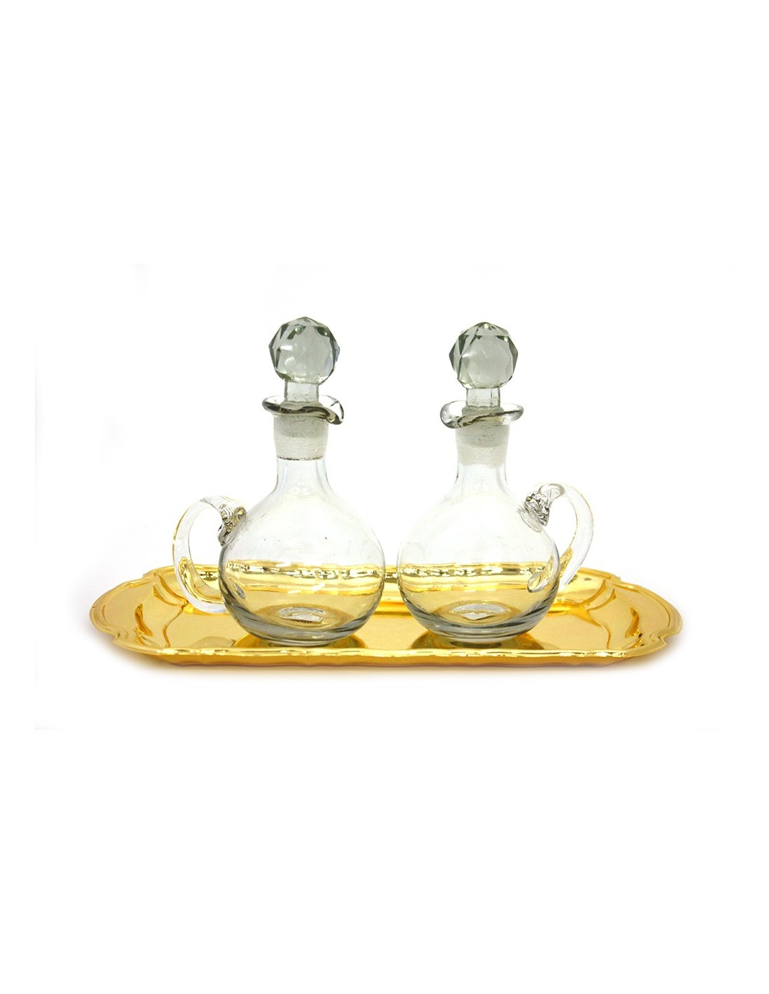
six jarres de pierre pour les purifications rituelles des Juifs
Pourquoi des rites d’eau à la messe ?

Slide 69
six jarres de pierre pour les purifications rituelles des Juifs
A la messe, le moment du lavabo C’est un moment de la messe où la fonction des servants les rapproche presque intimement du prêtre. Un ou plusieurs servants apportent burette ou aiguière, ainsi qu’un bassin et un manuterge. Ils sont à peu près les seuls à entendre la prière du prêtre : Lave-moi de mes fautes, Seigneur, purifie-moi de mon péché. La PGMR (n° 52) dit que le prêtre se lave les mains, rite qui symbolise le désir de purification intérieure. Les prêtres ont conscience qu’ils ne sont pas dignes de célébrer l’eucharistie mais qu’ils ont ce désir d’être purifiés par le Seigneur. ^{Liturgie et sacrements}
Ablution Du latin abluere : enlever en lavant. Action du prêtre qui, à la fin de la messe, après la communion, se lave les doigts à l’eau au-dessus du calice, puis essuie ce même calice avec le purificatoire. Si la mise au net des vases sacrés est faite par le diacre ou par un acolyte, le prêtre peut se laver les doigts dans un vase à ablution, préparé pour cet usage. Le mot est le plus souvent utilisé au pluriel : faire les ablutions ; il désigne parfois l’eau employée pour l’opération qui vient d’être dite

Slide 70
six jarres de pierre pour les purifications rituelles des Juifs
Quand le prêtre se lave les mains et dit lave moi de mes fautes, ou qu’il purifie le calice à la fin de la messe, ces rites sont signes d’une purification intérieure.
Pour les chrétiens, il n’est plus nécessaire d’effectuer des rites de purification avec l’eau.
Seul le prêtre en accomplit pour signifier la purification intérieure donnée par le Christ à tous.
C’est Jésus qui donne sa vie en versant son sang pour nous. C’est ce que nous signifions en buvant le vin, sang du Christ.

Slide 71
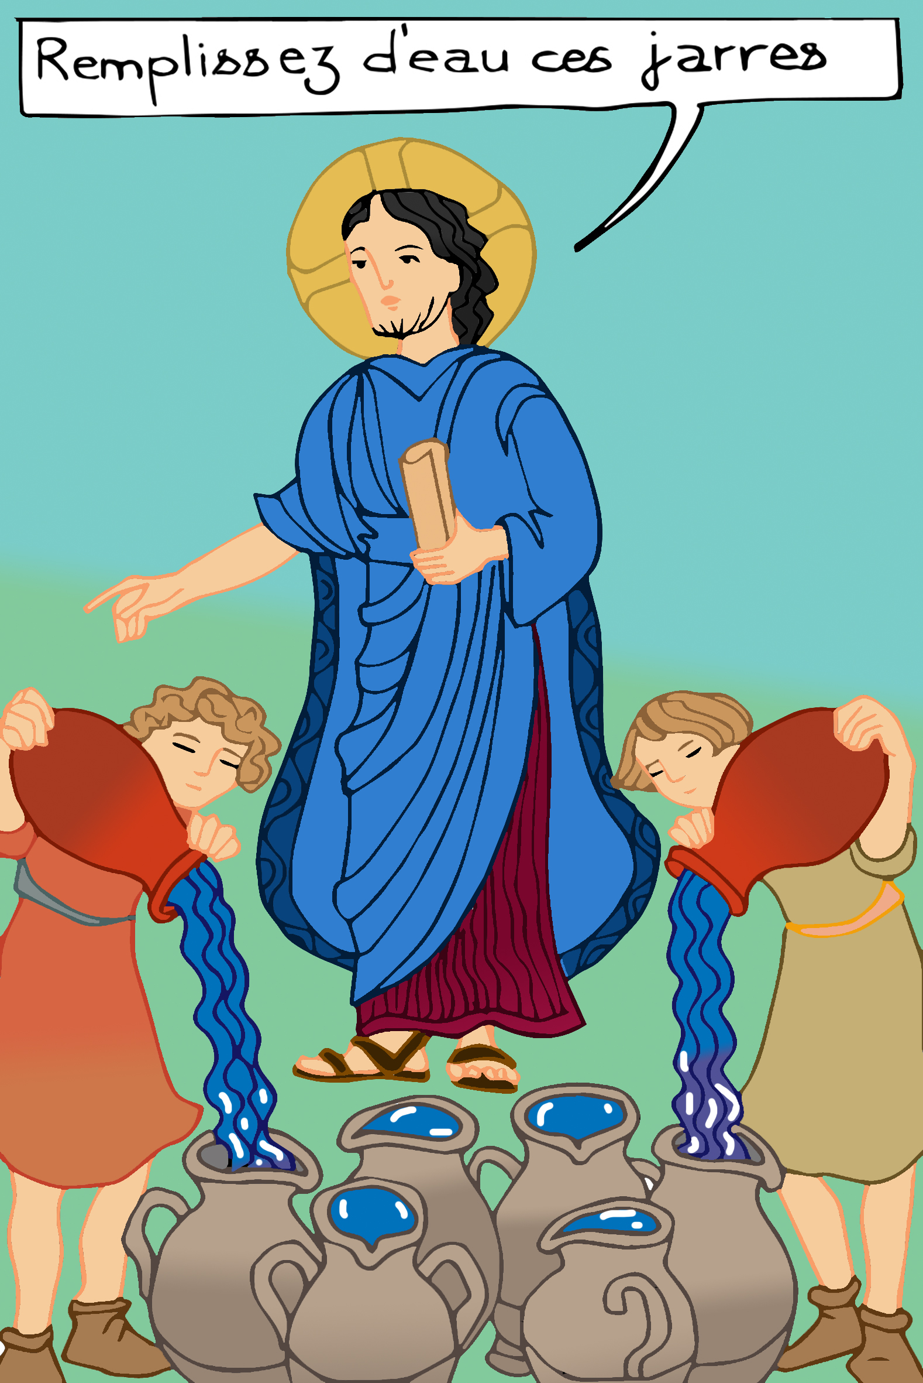
07 Jésus dit à ceux qui servaient : « Remplissez d’eau les jarres. » Et ils les remplirent jusqu’au bord.

Slide 72
remplirent jusqu’au bord
Jusqu’en haut ^{Interlinéaire}
Pourquoi préciser jusqu’au bord ?

Slide 73
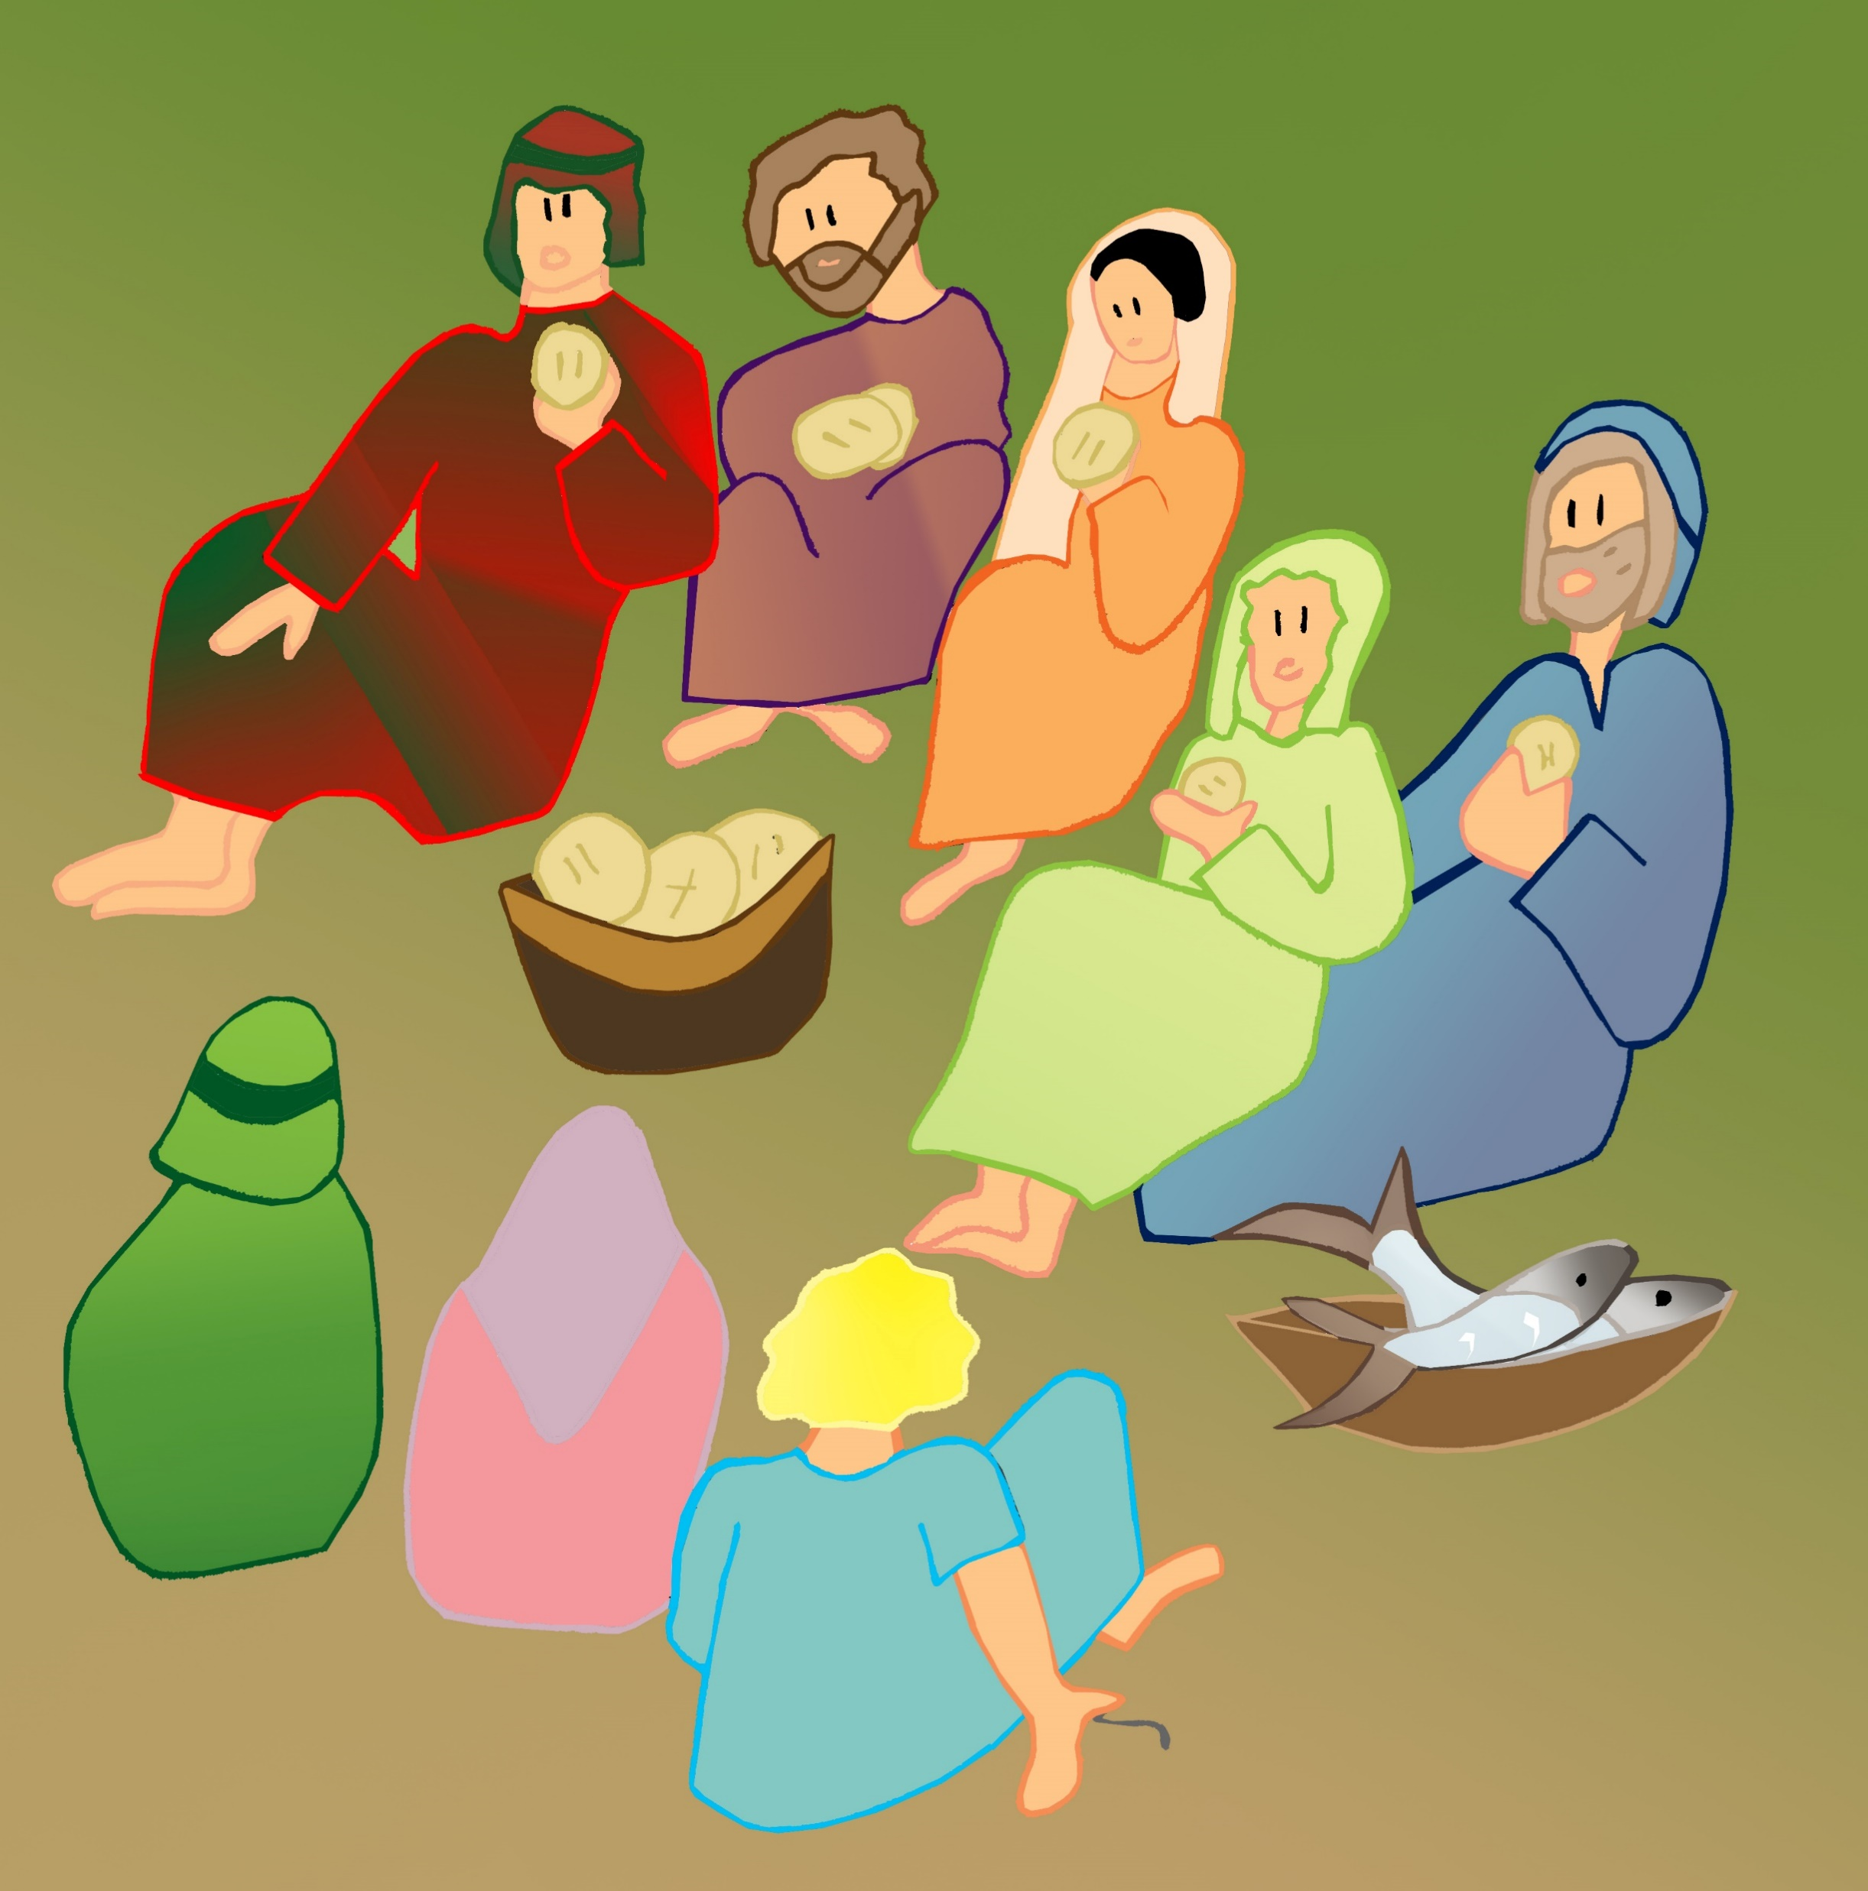
remplirent jusqu’au bord
On peut penser à la multiplication des pains où il reste des pains en abondance.

Slide 74
remplirent jusqu’au bord
Quand Jésus donne, il le fait en abondance.
On peut boire encore aujourd’hui du vin des noces éternelles.
La plénitude du don de Dieu est advenue en Jésus-Christ.
^{Yves-Marie Blanchard}
Jésus nous invite à remplir nos vases intérieurs d’eau vive.

Slide 75
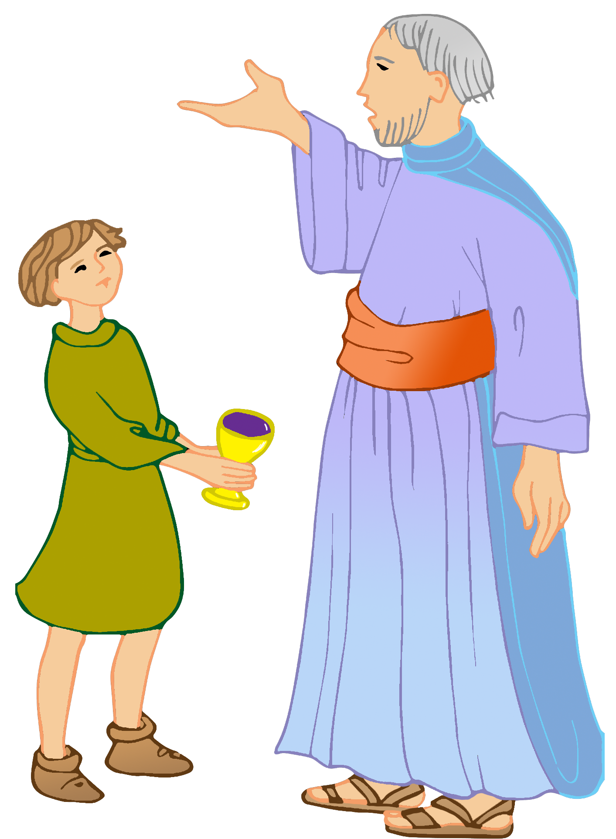
08 Il leur dit : « Maintenant, puisez, et portez-en au maître du repas. » Ils lui en portèrent.
09 Et celui-ci goûta l’eau changée en vin. Il ne savait pas d’où venait ce vin, mais ceux qui servaient le savaient bien, eux qui avaient puisé l’eau. Alors le maître du repas appelle le marié.

Slide 76
l’eau changée en vin
Devenue ^{interlinéaire}
Quel est ce vin qui est donné à la fin de la noce ?
De quel vin parle Jean ?

Slide 77
l’eau changée en vin
Exode 12,1-14 La pâque : le sang de l’agneau sur les portes
sauve les premiers nés hébreux, la veille de la sortie d’Egypte.
Matthieu 26, 27-28 Puis, ayant pris une coupe et ayant rendu grâce,
il la leur donna, en disant : Buvez-en tous, car ceci est mon sang,
le sang de l’Alliance, versé pour la multitude en rémission des péchés.
1 Corinthiens 11, 26 Chaque fois que vous mangez ce pain et que vous buvez à cette coupe, vous annoncez la mort du Seigneur jusqu’à ce qu’il vienne.
Quel est ce sang versé, signe d’un salut offert aux croyants ?

Slide 78
l’eau changée en vin
Depuis le dernier repas de Jésus, vin et sang sont symboliquement liés pour les chrétiens. Ils en font mémoire à chaque Eucharistie.
Jean n’a pas dans son évangile de récit de l’institution de l’Eucharistie. Et si ce texte, d’une certaine façon, le remplaçait ? Si les noces de Cana étaient une annonce de ce sang versé ?
Ce vin, donné à profusion serait-il le vin de la Nouvelle Alliance,
sang versé pour nous ?

Slide 79
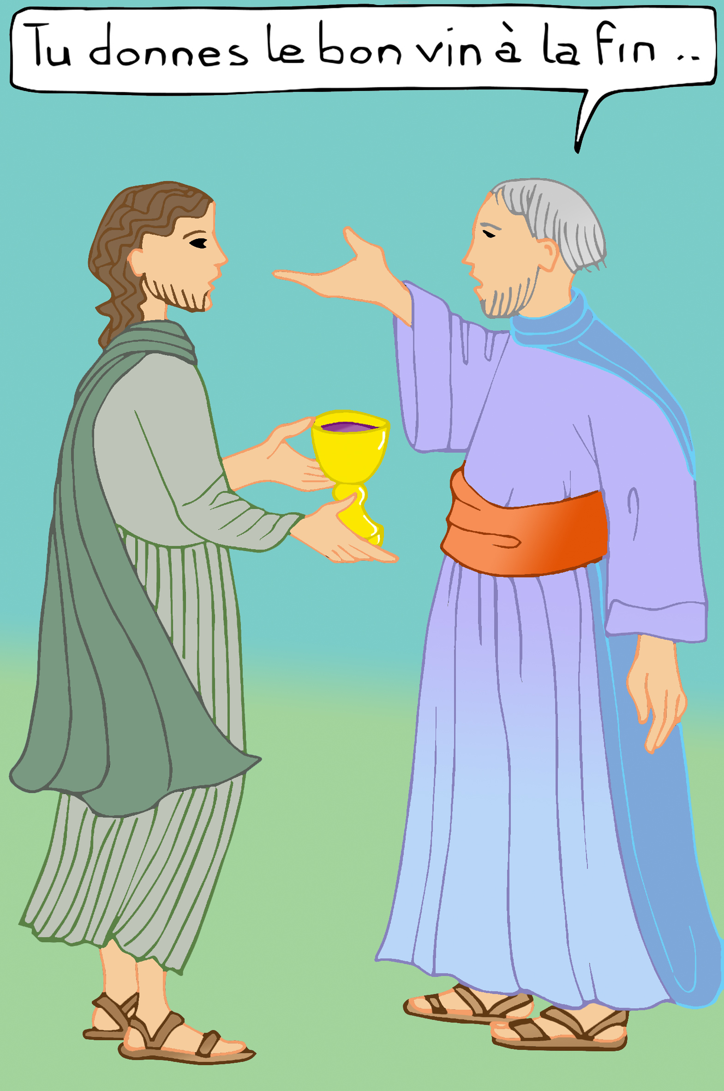
10 et lui dit : « Tout le monde ^{Humain} sert le bon vin en premier et, lorsque les gens ont bien bu ^{Ivres}, on apporte le moins bon ^{Inférieur}. Mais toi, tu as gardé le bon vin
jusqu’à maintenant. »

Slide 80
bon vin
Pourquoi ce bon vin à la fin ?

Slide 81
bon vin
Actes 2, 13 D’autres se moquaient et disaient : Ils sont pleins de vin doux ! Les apôtres à Pentecôte sont ivres d’Esprit Saint.
2 Corinthiens 3, 6
Lui nous a rendus capables d’être les ministres d’une Alliance nouvelle, fondée non pas sur la lettre mais dans l’Esprit ; car la lettre tue, mais l’Esprit donne la vie.

Slide 82
bon vin
Jésus nous invite à interpréter ce vin comme un signe, celui d’une nouvelle annonce, une Bonne Nouvelle.
Ce bon vin offert est une vie selon l'Esprit.
Il nous a fait boire un vin meilleur que le premier : la lettre tue, mais l’esprit vivifie. La loi ne possède pas les biens parfaits, mais les leçons divines qu’enseigne l’évangile apportent la bénédiction dans toute sa plénitude.
Evangile selon Jean, Collection Les pères dans la foi DDB 1985 page 56

Slide 83
11 Tel fut le commencement des signes que Jésus accomplit. C’était à Cana de Galilée. Il manifesta sa gloire, et ses disciples crurent en lui.

Slide 84
commencement des signes
L’évangile de Jean n’emploie jamais le mot miracle mais le mot signe.
Quel est ce signe ?
Quel est ce commencement ?

Slide 85
commencement des signes
Apocalypse 19, 7 Soyons dans l'allégresse, rendons gloire à notre Dieu car voici les noces de l'agneau, et son épouse s'est longuement préparée pour lui.
Luc, 37-39 Et personne ne met du vin nouveau dans de vieilles outres ; autrement, le vin nouveau fera éclater les outres, il se répandra et les outres seront perdues.
Mais on doit mettre le vin nouveau dans des outres neuves.
Jamais celui qui a bu du vin vieux ne désire du nouveau. Car il dit : C’est le vieux qui est bon.

Slide 86
commencement des signes
Ce geste de Cana est un signe, à discerner au-delà du miracle.
Le signe conduit toujours à quelque chose ou à quelqu’un. Ce qui compte avant tout dans un miracle, c'est ce qu'il signifie. Les miracles ne sont pas seulement accomplis pour étonner, ils visent aussi à instruire. Plutôt que de chercher comment Jésus a accompli tel miracle, demandons-nous pourquoi il l'a fait. Qu'a-t-il voulu faire comprendre ? Nous verrons alors qu'ils sont signes de l'amour de Dieu et signes du Royaume de Dieu.
^{T Penndu}
A Cana, un signe pour manifester sa gloire !
Un commencement du Royaume !
Une invitation à boire le vin nouveau, à devenir des outres neuves
pour accueillir le vin nouveau !

Slide 87
11 Tel fut le commencement des signes que Jésus accomplit.
C’était à Cana de Galilée.
Il manifesta sa gloire, et ses disciples crurent en lui.

Slide 88
accomplit
Qu’accomplit Jésus ?

Slide 89
accomplit
Jésus a pris l’eau de jarres de purification, symboliquement la Parole de la Première Alliance.
Il n’annule pas, n’abolit pas la première Alliance.
L’eau est transformée. Il verse son sang. Il donne sa vie.
Matthieu 26, 27-28 Puis, ayant pris une coupe et ayant rendu grâce, il la leur donna, en disant : Buvez-en tous,
car ceci est mon sang, le sang de l’Alliance, versé pour la multitude en rémission des péchés.
Apocalypse 3, 20
Voici, je me tiens à la porte et je frappe ; si quelqu’un entend ma voix et ouvre la porte, j’entrerai chez lui pour souper, moi près de lui et lui près de moi

Slide 90
accomplit
Jésus accomplit le Royaume de Dieu.
La Première Alliance est transformée
par le don de la vie du Christ.
La plénitude du don advient en Jésus-Christ.
Le Christ s’invite pour un grand repas de noces chez nous. Si nous entendons et ouvrons notre porte, le vin de la fête sera versé à profusion.

Slide 91
Synthèse finale
L'eau devenue vin, signe d'une nouvelle Création !
« Le troisième jour, il y eut des noces en Galilée… ».
La Parole faite chair s'accomplit en Jésus et inaugure la nouvelle création. Ce jour est celui de la manifestation de Dieu, du Dieu Sauveur. La nouvelle création prend sa forme définitive par la résurrection de Jésus, premier né de la résurrection universelle.

Slide 92
Synthèse finale
L'eau devenue vin, signe de l’accomplissement !
Jésus ne remplit pas des jarres nouvelles. Il utilise celles destinées à la purification en les remplissant d’une nouvelle eau vive. Jésus ne remplace pas mais accomplit la Première Alliance. Le Christ, comme dit Saint Augustin était déjà présent dans le Premier Testament, mais ce n’est qu’à la lumière de son don véritable, dans sa mort et sa résurrection que l’eau de la Première Alliance peut se dévoiler, devenir vin, signe de la Nouvelle Alliance.

Slide 93
L'eau devenue vin, signe de l'Eucharistie !
Jésus par sa passion nous donne sa vie, son sang, vin nouveau qui nous associe à sa résurrection dans le partage eucharistique.
A l’Eucharistie, les noces du Seigneur Dieu avec l’homme sont célébrées. Dieu nous donne son Fils, vin et sang, pour le mêler à l’eau de notre humanité. Jésus véritablement homme et véritablement Dieu, est la figure même de ces noces entre Dieu et l’homme.
Ainsi, avons-nous part au Royaume...

Slide 94
L'eau devenue vin, signe de l'Eglise !
À Cana, Jésus est « l'époux », au service des humains et de leurs unions.
Marie prend la figure de l'Église, au service de Jésus.
L'œuvre de Jésus se poursuit désormais dans celle de l'Église
L'eau devenue vin, signe de mystère pascal !
A Cana, l’heure n’était pas encore venue. L’heure vient où s’accomplit la gloire de Jésus. L’heure vient et c’est l’heure de sa croix, l’heure du Mystère Pascal, l’heure des noces !
" Soyons dans l'allégresse, rendons gloire à notre Dieu car voici les noces de l'agneau, et son épouse s'est longuement préparée pour lui"
d'après Apocalypse 19,7

Slide 95
Méditation et son diaporama sur page Accomplir Méditation
Bibliographie
Alain Marchadour, Les personnages dans l'évangile de Jean, Lire la Bible, cerf, 2004, p 35 à 44 Jésus L'encyclopédie, Joseph Doré, Albin Michel,2022, p 198 à 200, article de Yves-Marie Blanchard, Quel sens donner au "signe" de Cana ? Guide de lecture du Nouveau Testament, Pierre Debergé et Jacques Nieuviarts, bayard, 2004, p 342 à 345 Que sait-on du Nouveau Testament ? Raymond E. Brown, bayard, 2011, p 383 Antoine Nouis, Le Nouveau Testament, Commentaire intégral verset par verset, Volume 1, Olivtan/salvator, 2018, p 601 à 603 Cahiers Evangile Supplément, Les noces de Cana, N°117, Ed du Cerf, 2001
Bernard Sesboüé, Jésus-Christ l’unique médiateur Tome II, Les récits du salut, Desclée 1991, page 229
Réalisation Catéchèse Par la Parole
Module Accomplir
Illustrations Brigitte Comby Colorisation Annie

